Slide 1
Современная Методология Разработка программного обеспечения
Авторы: Яковлев Виталий, Ефименкова Екатерина
Группа 20 П-3

Slide 2
Разработка ПО
В первую очередь, необходимо дать определение понятию разработки программного обеспечения.
Программное обеспечение (ПО) — это исполняемый код, который осуществляет те или иные вычислительные операции. ПО является совокупностью элементов, в которую входит исполняемый программный код, связанные библиотеки и документация. Если оно создается в целях выполнения конкретных задач, то речь уже идёт о программном продукте (ПП).
Ещё одним важным понятием, которое необходимо рассмотреть в рамках этой темы, является инжиниринг. Данная область представляет собой разработку продуктов с применением конкретной научной методологии.
Программная инженерия — это отдельная область деятельности, внутри которой разрабатываются программные продукты. При этом используются максимально конкретизированные научные методы и принципы. Конечной целью является создание высококачественного и полезного программного продукта.
По определению IEEE разработка программного обеспечения представляет собой применение систематического, дисциплинированного, количественного подхода к разработке, а также дальнейшее использование и обслуживание полученного результата.

Slide 3
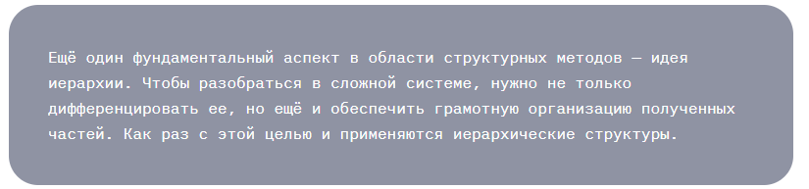
Методы структурного анализа для проектирования ПО
Структурные методы составляют дисциплину системного анализа и проектирования. Благодаря таким методам появляется возможность устранить различные затруднения, связанные со спецификой больших систем. Достигается это за счёт их дифференцирования на составные части, которые еще называют «черными ящиками», а также иерархической организации таких «черных ящиков».
Практическая польза дифференциации состоит в том, что при использовании полученных частей необязательно понимать принцип их работы. Пользователю достаточно лишь знать их входы и выходы, а также назначение. Проще говоря, необходимо понимать, какие именно задачи должен выполнять тот или иной «черный ящик».
Исходя из всего этого, следует, что на первом этапе процесса упрощения сложной системы ее разделяют на несколько «черных ящиков». Однако деление должно соответствовать нескольким основным критериям:
У каждого «черного ящика» должна быть одна единственная функция.
Функции этих «ящиков» должны быть просты для понимания, даже если их сложно реализовать на практике.
Взаимосвязь между элементами системы должна создаваться только в том случае, если взаимосвязаны их функции. Скажем, в бухгалтерии один из таких «черных ящиков» нужен для определения размера общей заработной платы работника, а другой — для определения размера налогов. Очевидно, что между ними должна быть связь. Ведь чтобы высчитать размер налогов, необходимо знать размер зарплаты.
Любые взаимосвязи между «черными ящиками» должны быть максимально простыми. Благодаря этому они становятся независимыми друг от друга.

Slide 4

Если задуматься, то любая сложная система в нашем мире, будь то элементарная частица или целая галактика, обязательно устроена в определенной иерархии. Если сложную систему разрабатывает сам человек, то он использует этот природный принцип в своей сфере деятельности.
Например, каждая компания имеет директора, заместителей по направлениям, иерархию руководителей подразделений, рядовых служащих. Помимо этого, структурные методы часто применяют визуальное моделирование, которое необходимо для простоты понимания сложных структур.
Структурный анализ — это способ изучения системы. В первую очередь, производится ее общий обзор, а затем выполняется детализация полученной информации. В конечном итоге исследователи получают иерархическую структуру с большим числом уровней.
Функциональная декомпозиция — важнейший метод дифференциации на уровни абстракций в рамках структурного анализа. Декомпозиция представляет собой разделение целого на части. В данном случае речь идёт о разбиении системы на функциональные подсистемы, которые затем делятся на подфункции. Последние, в свою очередь, разделяются на задачи, а те — на конкретные процедуры.
Вместе с тем система все еще будет являться целостной, а все ее составляющие — связаны между собой. Если система разрабатывается «снизу-вверх» (от конкретных задач к общей системе), то утрачивается ее целостное представление. Кроме того, появляются трудности связанные с описанием информационного взаимодействия отдельных элементов.
В процессе структурного анализа и проектирования применяется множество моделей, которые описывают:
функциональную структуру системы;
последовательность производимых операций;
передачу данных между функциональными процессами;
отношения между данными.
Выделим несколько самых часто встречаемых моделей из первых трёх категорий:
функциональная модель SADT (Structured Analysis and Design Technique);
модель IDEF3;
DFD (Data Flow Diagrams) — диаграммы потоков данных. Модель «сущность — связь» (ERM — Entity-Relationship Model), которая описывает отношения между данными. Обычно применяется в структурном анализе и проектировании. При этом она является подмножеством объектной модели предметной области.

Slide 5
Этапы разработки программного обеспечения Первая стадия работы над ПО — подготовка
Основная задача, которую необходимо выполнить на данном этапе, заключается в формировании концепции будущей системы на основе требований заказчика. Ориентируясь на эту концепцию, разработчики дают оценку тому, насколько проект востребован и реализуем. Если решение о привлечении исполнителя принимается на основании проведенного конкурса, то речь идет об этапе подготовки потенциального сотрудника к этому конкурсу (включая формирование всех документов).
Бывают ситуации, при которых необходима определенная итеративная работа с заказчиком по корректировке концепции проекта вплоть до момента, когда будет достигнуто достаточное соотношение требований заказчика и затрат исполнителя, либо когда будет принято решение о завершении разработки.
Если в основе проекта лежит реализуемая концепция, то наступает этап разработки требований. Данная стадия предполагает определение явных и неявных потребностей заказчика. Зачастую заказчики не имеют четкого представления о своих нуждах. В некоторых ситуациях их нужды не соотносятся с реальными возможностями разработчиков. Иногда потребности заказчиков имеют внутренние противоречия.
Именно для устранения таких проблем и нужен этап разработки требований. Необходимо максимально конкретизировать потребности заказчика и выявить его скрытые нужды. Кроме того, на данной стадии устраняются противоречия между требованиями, создаётся целостное техническое решение и производится анализ его реализуемости.
Конкретизация требований нередко влечёт за собой корректировку концепции проекта. Однако в некоторых ситуациях не получается найти эффективное техническое решение, и тогда проект либо закрывают, либо замораживают до появления выгодных условий.
Если же решение удалась найти, то исполнитель переходит на этап разработки архитектуры будущей системы. Главная задача данной стадии — определение верхнеуровневой логической и физической архитектуры, которая способна всецело закрыть потребности заказчика. В процессе разработки архитектуры выполняется рецензирование и уточнение концепции, требований и предварительного технического решения. Это позволяет снизить самые выраженные риски.

Slide 6

Следующий этап — опытная эксплуатация
Главная задача данной стадии — проверка качества работы системы в реальных условиях. Проверка чаще всего состоит из измерения количественных метрик, с помощью которых определяется качество продукта. Сначала испытываются функциональные показатели качества, а после этого — нефункциональные. Если в ходе проверки выявляются какие-либо расхождения, то исполнитель вносит коррективы в системный код.
Когда систему удается правильно настроить, ее вводят в эксплуатацию. Обычно исполнитель некоторое время сопровождает разработанный им продукт (как минимум во время гарантийного срока). При обнаружении тех или иных ошибок система корректируется. Пользователям и обслуживающему персоналу заказчика должна своевременно оказываться поддержка в виде консультаций.
Рано или поздно система потеряет свою актуальность для заказчика. С этого момента можно говорит об этапе ее вывода из эксплуатации. Однако для программного обеспечения, которое разрабатывается под заказ, этот этап может и не наступить. Дело в том, что заказчик, опираясь на свои эксклюзивные права, может не допустить исполнителя к дальнейшему сопровождению и настройке системы ещё до потери ее актуальности.

Slide 7

Конечный этап любого проекта — завершение
На этой стадии производится анализ результатов и внесение корректировок в процесс разработки программного обеспечения с опорой на полученный опыт. Кроме того, осуществляется пополнение базы знаний разработчиков новыми решениями, которые доказали свою эффективность, а также различными предостережениями и новыми компонентами. В дальнейшем все это должно применяться при разработке других проектов.

Slide 8
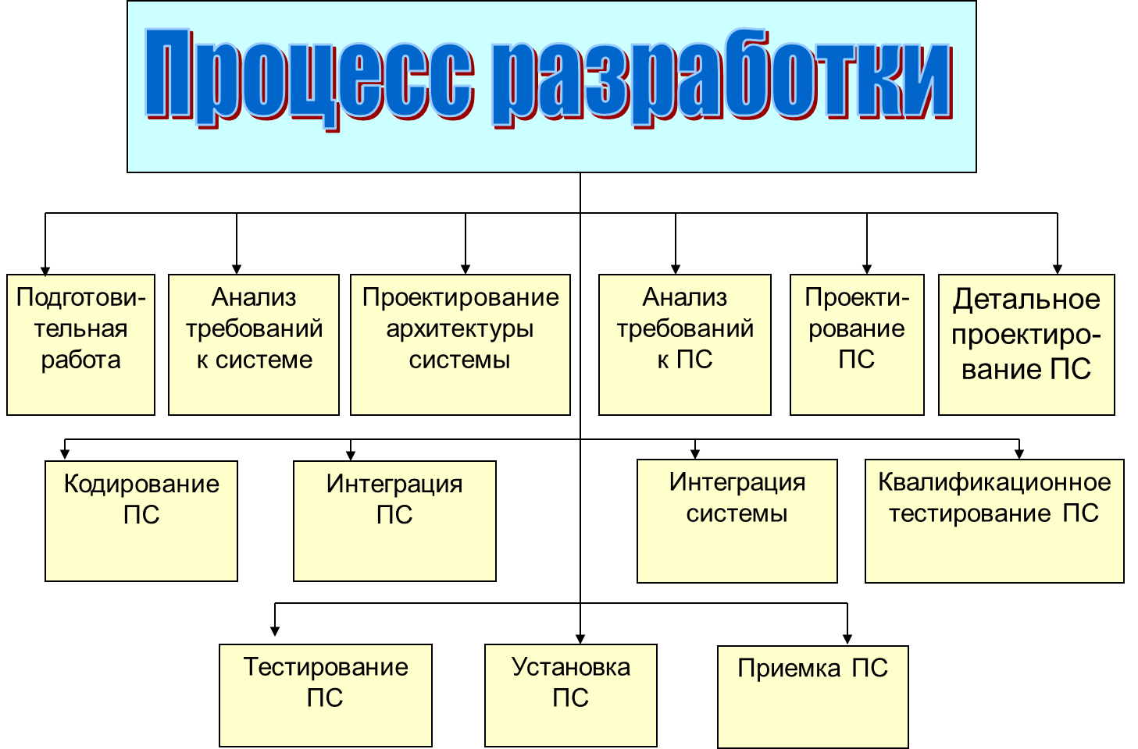
Процесс разработки
Процесс разработки (development process) предусматривает действия и задачи, выполняемые разработчиком, и охватывает работы по созданию ПС и его компонентов в соответствии с заданными требованиями, включая оформления проектной и эксплутационной документации подготовку материалов, необходимых для проверки работоспособности и соответствующего качества программных продуктов, необходимых для организации обучения персонала и т.д.

Slide 9

Современная методология
Многоуровневая концепция методологического знания. — Концептуа­лизация современной методологии. — Понятия: «куматоид», «case studies», «абдукция». — Методологический постулат «против подме­ны методов». — Методологические новации. — Методология — фило­софия научного метода. — Основная классификация методов научного познания. — Понятие «методологическая культура». — Методологи­ческие барьеры. — Экспликация теоретического и эмпирического.
Современная методология — наиболее стойкая и сопротивляющаяся изменениям сфера. Независимо от того, насколько осознают данную си­туацию сами методологи, в целом вся теоретико-концептуальная конст­рукция методологии базируется на принятии научного знания как прин­ципиально интерсубъективного и деперсонифицированного. Те методы, которые она изучает и обобщает, рассчитаны на фиксацию данного без примесей субъективных наслоений. В современной методологии наиболее сильна абстракция (отвлечение) или демаркация (разграничение) от ин­дивидуальных, психологических, коллективистских или исторических и культурных условий. Можно сказать, что сфера методологии — это та до­статочно устойчивая среда, в которой арсенал средств, методов, прин­ципов и ориентации имеется в наличии, готов к применению, а не изго­товляется для каждого случая отдельно. Поэтому можно встретиться с определением методологии, которое отождествляет ее с предельной ра­ционализацией мировоззрения.
Принято различать общую и частную методологию. В первой анализи­руются методы, общие для многих наук, во второй — для отдельных групп наук. Многоуровневая концепция методологического знания обосновывает выделение следующих ступеней:науки.
• философских методов;
• общенаучных;
• частнонаучных;
• дисциплинарных;
• методов междисциплинарного исследования.
Считается, что каждый уровнь обладает относительной автономией и не дедуцируется из других. Однако наиболее общий уровень выступает в качестве возможной предпосылки развития более низшего уровня.
Многоуровневость методологии, как и сама необходимость ее разви­тия, связана с тем, что в настоящее время исследователь, как правило, сталкивается с исключительно сложными познавательными конструкци­ями и ситуациями. Поэтому с очевидностью просматривается тенденция усиления методологических изысканий внутри самой

Slide 10
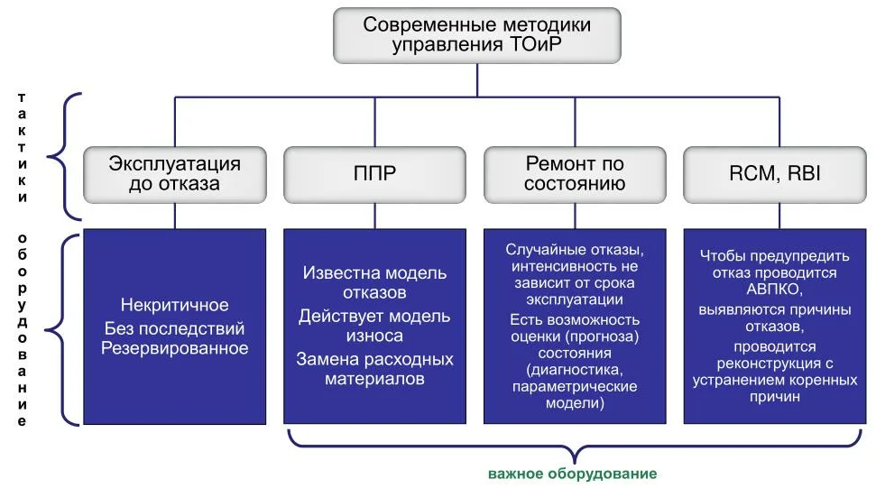
Концептуализация современной методологии
Это с новой силой дока­зывает, что за методологией закреплена функция определения стратегии научного познания. Первый постулат в выработке подобной стратегии мо­жет носить название «против подмены методов». Уже достаточно триви­альным для современной методологии является суждение, что исследо­вание предмета требует «своих», адекватных его природе методов. Эту мысль высказывал Э. Гуссерль, объясняя, что «толчок к исследованию должен исходить... от вещей и проблем», что наука должна стремиться достичь «в самом смысле этих проблем предначертанных методов». Сочетание пред­мета и метода, их органичность выделяется методологией как одно из самых необходимых условий успеха научного исследования. Если предпо­ложить противную ситуацию, когда дисциплины пытаются изучить свой предмет с использованием неадекватных ему методов исследования, то сразу станет понятной правомерность данного методологического посту­лата. Подмена методов может обречь исследование на провал или облечь его в одежды антинауки, чему особенно способствуют приемы аналогии, редуцирования, связанные с переносом особенностей и характеристик одной предметной сферы на другую, либо принципиальное их упрощение.
Когда проблемы не могут быть разрешены старыми методами или изу­чаемый объект обладает такой природой, к которой старые методы не­применимы, тогда условием решения задачи становится создание новых средств и методов. Методы в исследовании являются одновременно и пред­посылкой, и продуктом, и залогом успеха, оставаясь непременным и не­обходимым орудием анализа.
Налицо попытки разработать теории, суммирующие типичные мето­дологические достижения или просчеты, например, теория ошибок, те­ория измерений, теория выбора гипотез, теория планирования экспери­мента, теория многрфакторного анализа. Все эти теории базируются в основном на статистических закономерностях и свидетельствуют о кон­цептуализации современной методологии, которая не удовлетворяется только эмпирическим исследованием и применением многообразных ме­тодов, а пытается создать порождающую модель инноваций и сопутству­ющих им процессов.
Для методологии характерно изучение не только методов, но и про­чих средств, обеспечивающих исследование, к которым можно отнести принципы, регулятивы, ориентации, а также категории и понятия. Весь­ма актуально на современном этапе развития науки, который именуют постнеклассическим, выделение ориентации как специфических средств методологического освоения действительности в условиях неравновесно­го, нестабильного мира, когда о жестких нормативах и детерминациях вряд ли правомерно вести речь. Можно сказать, что на смену детермина­ции приходят ориентации.
Весомым компонентом современного методологического исследова­ния являются средства познания. Считается, что в средствах познания находит свое материальное воплощение специфика методов отдельных наук: ускорители частиц в микрофизике, различные датчики, фиксирую­щие работу органов, — в медицине и т.п.

Slide 11
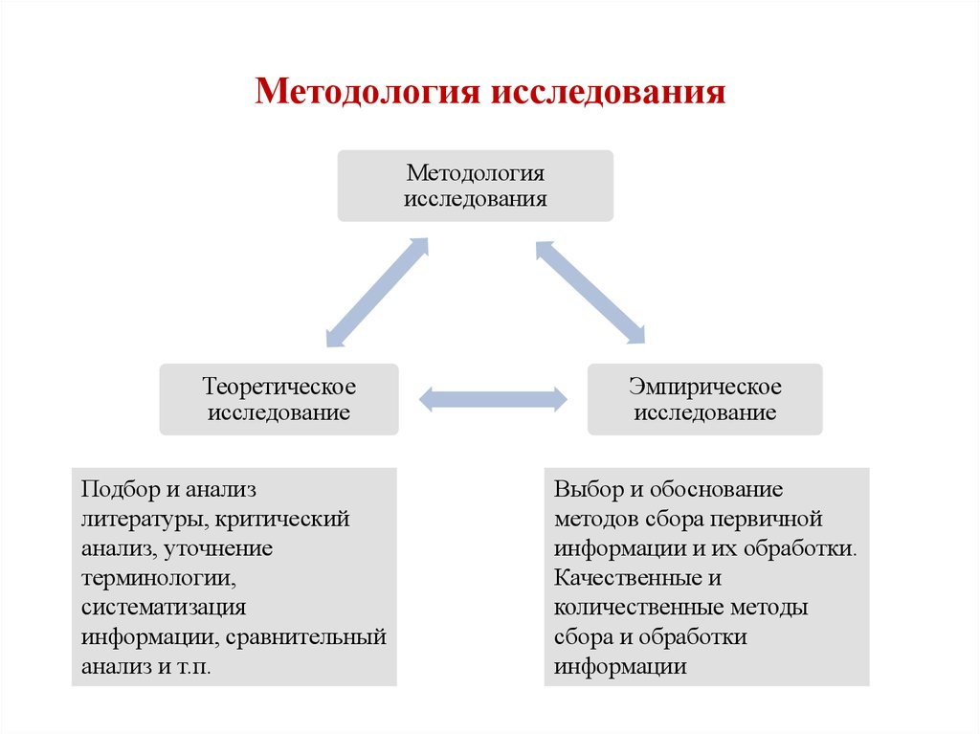
Понятия «куматоид», «case studies», «абдукция» кажутся чуждыми слу­ху, воспитанному на звучании привычных методологических языковых кон-структовА Вместе с тем именно они указывают на то, что отличительная особенность современного этапа развития методологии заключена во вве­дении принципиально новых понятийных образований, которые часто уходят своим происхождением в сферу конкретных или частных наук. К таким понятиям можно отнести весьма популярные ныне понятия би­фуркации, флуктуации, диссипации, аттрактора, а также инновационное понятие куматоида. Означая определенного рода плавающий объект (куматоид от греч. «волна»), он отражает системное качество объектов и характеризуется тем, что может появляться, образовывать­ся, а может исчезать, распадаться. Он не репрезентирует всех своих эле­ментов одновременно, а как бы представляет их своеобразным «чувствен­но-сверхчувственным» образом. Скажем, такой системный объект, как русский народ, не может быть представим и локализован в определенном пространствен но-временном участке. Невозможно, иными словами, со­брать всех представителей русского народа с тем, чтобы объект был це­лостно представлен. И вместе с тем этот объект не фиктивен, а реален, наблюдаем и изучаем. Этот объект во многом определяет направление всего цивилизационно-исторического процесса в целом.
Другой наиболее простой и легкодоступный пример — студенческая группа. Она представляет собой некий плавающий объект, то исчезаю­щий, то появляющийся, который обнаруживает себя не во всех системах взаимодействий. Так, после окончания учебных занятий группы как цело­стного объекта уже нет, тогда как в определенных, институционально запрограммированных ситуациях (номер группы, количество студентов, структура, общие характеристики) она как объект обнаруживается и са­моидентифицируется. Кроме того, такой куматоид поддерживается и вне-институционально, подпитываемый многообразными импульсами: друж­бой, соперничеством и прочими отношениями между членами группы.

Slide 12

Особенность куматоида в том, что он не только безразличен к про­странственно-временной локализации, но и не привязан жестко к само­му субстрату — материалу, его составляющему. Его качества системные, а следовательно, зависят от входящих в него элементов, от их присут­ствия либо отсутствия и, в особенности, от траектории их развития или поведения. Куматоид нельзя однозначно идентифицировать с одним опре­деленным качеством или же с набором подобных качеств, веществен­ным образом закрепленных. Вся социальная жизнь сплошь наводнена эта­кими плавающими объектами— куматоидами. Еще одной характеристи­кой куматоида следует признать определенную предикативность его фун­кционирования, например: быть народом, быть учителем, быть той или иной социальной группой. От куматоида даже с учетом его динамики ожи­дается некое воспроизведение наиболее типических характериологических особенностей и образцов поведения.
Другой принципиальной новацией в современной методологии явля­ется ведение исследований по тшгу «case studies» — ситуационных исследований. Последние опираются на методологию междисциплинар­ных исследований, но предполагают изучение индивидуальных субъек­тов, локальных групповых мировоззрений и ситуаций. Термин «case studies» отражает наличие прецедента, т.е. такого индивидуализированного объек­та, который находится под наблюдением и не вписывается в устоявшиеся каноны объяснения. Считается, что сама идея ситуационной методоло­гии восходит и «идеографическому методу» баденской школы. Известно весьма положительное к ней отношение основоположника социологии знания К. Мангейма. «Нам придется принять во внимание ситуационную детерминацию в качестве неотъемлемого фактора познания— подобно тому, как мы должны будем принять теорию рёляционизма и теорию меняющегося базиса мышления, мы должны отвергнуть представление о существовании «сферы истины в себе» как вредную и недоказуемую гипо­тезу. Различают два типа ситуационных исследований: текстуальные и по­левые. В обоих придается первостепенное значение локальной детермина­ции. Последняя конкретизируется понятием «внутренней социальности» и понимается как замкнутая система неявных предпосылок знания, скла­дывающихся под влиянием специфических для данной группы и ситуации форм деятельности и общения, как «концептуальный каркас» и социо-культурный контекст, определяющий значение и смысл отдельных слов и поступков. Преимущества ситуационных исследований состоят в том, что в них содержание системы знания раскрывается в контексте конеч­ного набора условий, конкретных и особых форм жизненных ситуаций, приоткрывая тем самым завесу над тайнами реального познавательного процесса.

